Slide 1
План действий по ТБ Европейского региона ВОЗ на 2023-2030 годы: Лечение ТБ и ЛУ-ТБ всех возрастов

Slide 2
Региональное бремя ТБ и ЛУ-ТБ

Slide 3
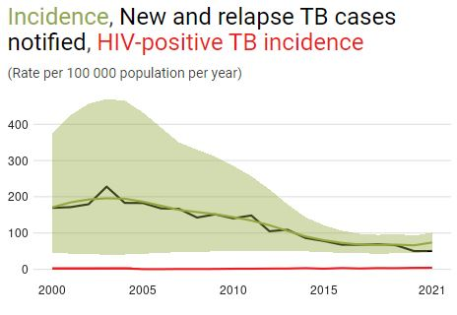
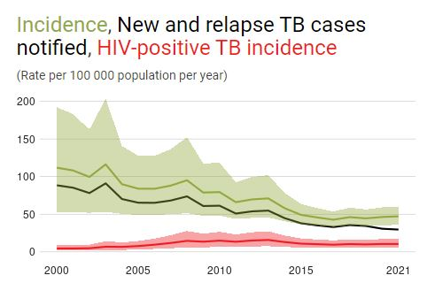
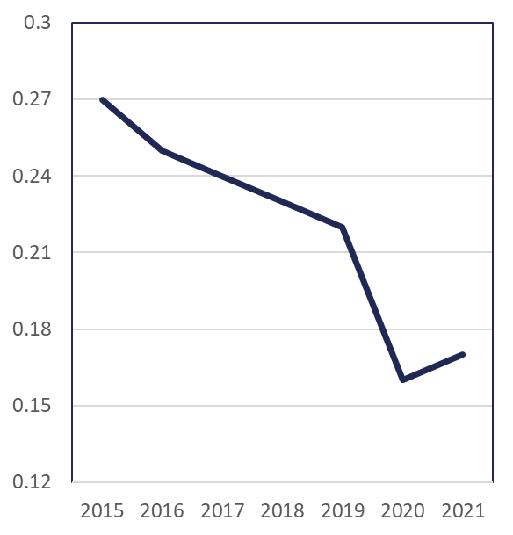
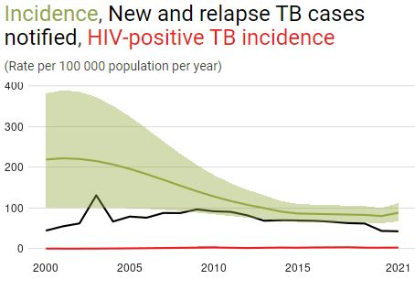
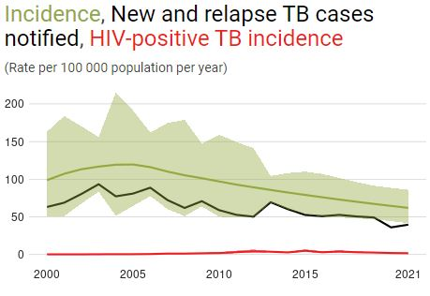
Региональный прогресс к 2022 г.: заболеваемость и показатели регистрации случаев ТБ
Казахстан
Туркменистан
Значительное снижение числа впервые выявленных и зарегистрированных случаев ТБ
Частичное восстановление,
2020-2021
215.9 тыс. в 2020 г.
Таджикистан
Узбекистан
24% снижение,
2019-2020
166.1 тыс. в 2021 г.
163.7 тыс. в 2020 г.
Европейский регион

Slide 4
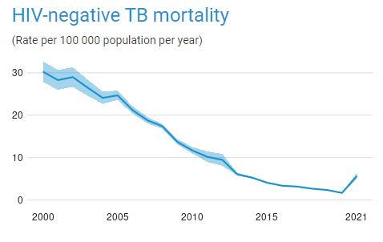
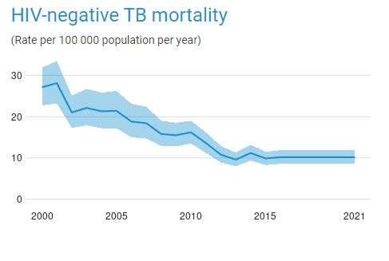
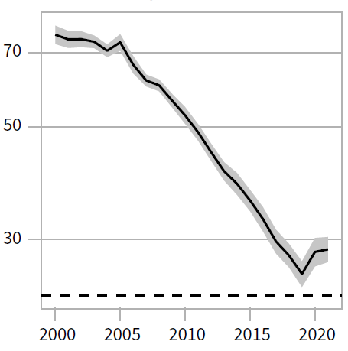
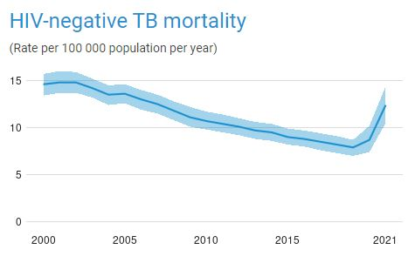
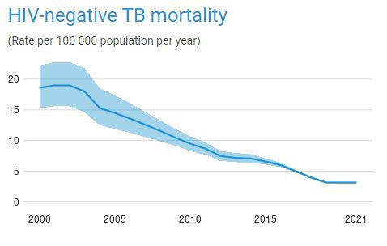
Региональный прогресс к 2022 г.: смерти от ТБ
Казахстан
Туркменистан
Возвращение к уровню 2017 г,
ТБ уступает только COVID-19
как причина смерти, обусловленная возбудителем инфекции
Таджикистан
Узбекистан

Slide 5
Бремя ЛУ-ТБ в Центральной Азии
 | Расчетный % МЛУ/РУ среди впервые выявленных больных ТБ | Расчетный % МЛУ/РУ среди ранее леченных больных
Казахстан | 34% (33-34) | 49% (48-50)
Кыргызстан | 27% (26-29) | 59% (57-62)
Таджикистан | 31% (30-33%) | 33% (30-36)
Туркменистан | 45% (41-49) | 59% (53-64)
Узбекистан | 17% (16-18) | 29% (27-31)
В среднем 31% впервые выявленных и 46% ранее леченных больных ТБ в Центральной Азии имеют МЛУ/РУ-ТБ.
На Центральную Азию приходится 22% регионального бремени ЛУ-ТБ.
В Европейском регионе 33% больных с МЛУ/РУ-ТБ имеют пре-ШЛУ-ТБ.

Slide 6
Успешное лечение МЛУ/РУ-ТБ
Страна | Показатель успешного лечения (когорта 2019 г.)
Армения | 54%
Азербайджан | 60%
Беларусь | 83%
Грузия | 78%
Казахстан | 76%
Кыргызстан | 72%
Республика Молдова | 69%
Российская Федерация | 50%
Таджикистан | 77%
Туркменистан | 55%
Украина | 61%
Узбекистан | 70%
Европейский регион ВОЗ | 57%

Slide 7
Новые региональные цели и обязательства

Slide 8
План действий по борьбе с туберкулезом для Европейского региона ВОЗ на 2023-2030 гг.
Notes:
реагирования на туберкулез в Регионе.

Slide 9
План действий по борьбе с туберкулезом для Европейского региона ВОЗ на 2023-2030 гг.
ЧТО
КАК
Возобновление обязательств
Завершение незаконченной повестки дня
Разработать амбициозную политику и выделить ресурсы на борьбу с ТБ
Расширить предоставление услуг на уровне ПМСП и масштабы альтернативных моделей оказания помощи, ориентированных на нужды человека
Уделять приоритетное внимание ключевым и уязвимым группам населения и обеспечивать равный доступ к услугам
Обеспечить значимое вовлечение гражданского общества и затронутых сообществ в борьбу с ТБ
Обеспечить всеобщий доступ к профилактическому лечению ТБ, быстрой молекулярной диагностике, безынъекционному лечению ТБ и ЛУ-ТБ
Ускорить внедрение и использование новых технологий и исследований
Внедрить инновации, использованные в ходе борьбы с COVID-19
Планировать действия на случай непредвиденных обстоятельств и обеспечивать способность противостоять будущим кризисам
Согласование с ЕПР, стратегиями по ВОУЗ и ПМСП
Обеспечить ориентированность на нужды людей и никого не оставить без внимания
Стратегические и практические изменения в целях ликвидации ТБ в Регионе к 2030 г.
Активизация научных исследований, инноваций
Использование технологических достижений и быстрое внедрение
Контекст пандемии COVID-19 и
войны в Украине
Восстановление потерь, корректировка подхода, обеспечение преемственности и полного восстановления для возвращения на прежний уровень
Notes:
Стратегические и оперативные изменения в борьбе с туберкулезом в Регионе к 2030 году
Новый региональный план действий по борьбе с туберкулезом определяет приоритеты для государств-членов, ВОЗ и партнеров в Регионе и отражает необходимость срочного возвращения на правильный путь. Существует несколько стратегических и операционных сдвигов, которые объясняют, ЧТО необходимо делать коллективно и КАК достичь целей к 2030 году.
Непосредственным приоритетом региональной борьбы с туберкулезом является возмещение потерь, вызванных пандемией COVID-19 и чрезвычайными ситуациями, включая последствия войны в Украине и эскалации гуманитарного кризиса в Европе, путем принятия эффективных мер в основных технических областях, которые служить катализаторами достижения поставленных целей, укрепления партнерства и призыва к увеличению инвестиций в исследования и инновации в области туберкулеза.
Для продвижения программ всеобщего охвата услугами здравоохранения (ВОУЗ) и первичной медико-санитарной помощи (ПМСП) план действий по борьбе с туберкулезом фокусируется на основных пакетах противотуберкулезных услуг на уровне ПМСП, а также на определении приоритетности ключевых групп населения, не оставляя никого позади, в прямом соответствии с Европейской программой работы, 2020–2025 (EPW), ставя людей в центр всех усилий и не оставляя никого без внимания качественного ухода. План действий по борьбе с туберкулезом основан на флагманских инициативах EPW, в частности, на Панъевропейской коалиции психического здоровья, «Расширении прав и возможностей посредством цифрового здравоохранения» и «Более здоровое поведение: включение поведенческих и культурных знаний» - при оказании противотуберкулезных услуг.

Slide 10
План действий по борьбе с туберкулезом для Европейского региона ВОЗ на 2023-2030 гг.
Региональные промежуточные ориентиры (должны быть достигнуты к 2025 г.)
[по сравнению с уровнем 2015 г.]
75% снижение смертности от ТБ
50% снижение показателя заболеваемости ТБ
80% показатель успешного лечения РУ/МЛУ-ТБ
Региональные целевые показатели на период до 2030 г.
[по сравнению с уровнем 2015 г.]
90% снижение смертности от ТБ
80% снижение показателя заболеваемости ТБ*
85% показатель успешного лечения РУ/МЛУ-ТБ

Slide 11
Инициатива «Центральная Азия, свободная от ТБ»
Цель: ликвидировать ТБ и ЛУ-ТБ в Центральной Азии к 2030 г.
В соответствии с Планом действий по борьбе с туберкулезом для Европейского региона ВОЗ на 2023-2030 гг.
Поставленные задачи:
все люди, больные ТБ и/или подверженные риску заболевания ТБ, имеют доступ к качественным и недорогим услугам по профилактике, диагностике, лечению и уходу, ориентированным на нужды человека;
достижение к 2025 г. промежуточных показателей, предусмотренных Региональным планом действий по борьбе с туберкулезом, в частности 80% показателя успешности лечения МЛУ/РУ-ТБ

Slide 12
Инициатива 5.1 Снижение бремени туберкулеза, ВИЧ/СПИДа, вирусных гепатитов и инфекций, передаваемых половым путем

Slide 13
Thank you!

